Slide 1
Anatomie et physiologie animales I
101-EDD-06
3-3-2

Slide 2
Plan de match
Cours 1
Semaine 1
Présentation des participants
Présentation du cours
Laboratoire Squelette du chat

Slide 3
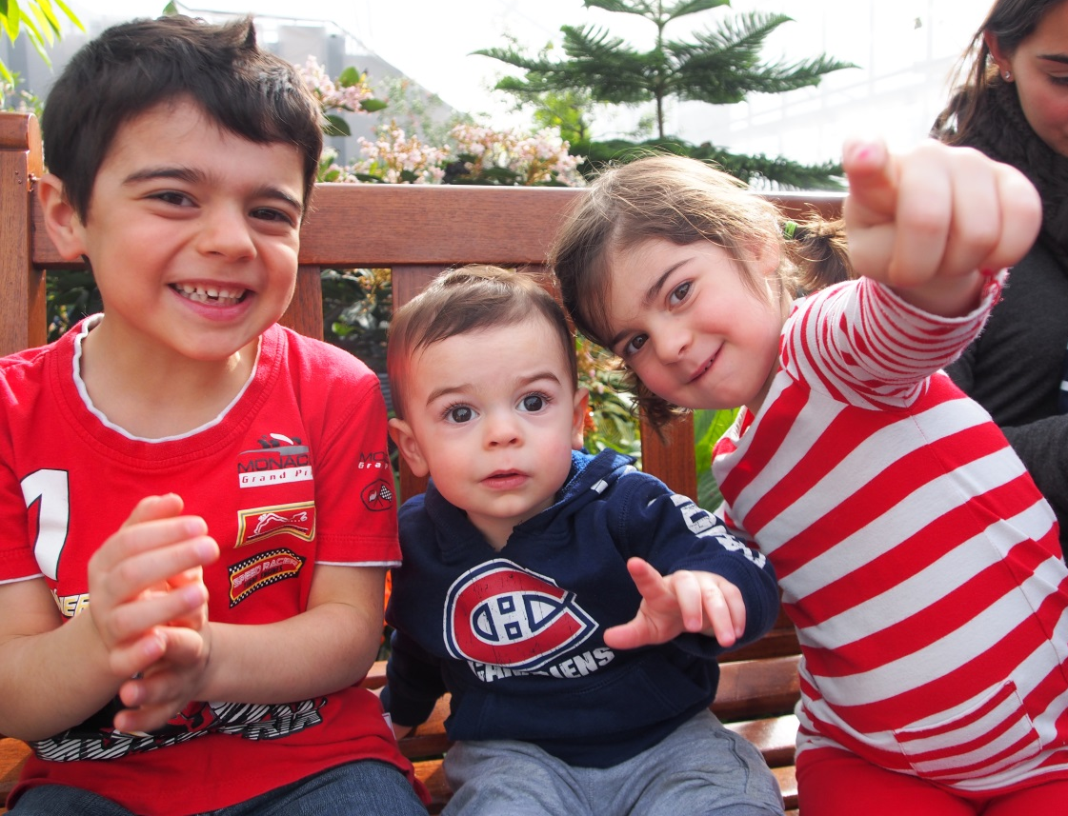
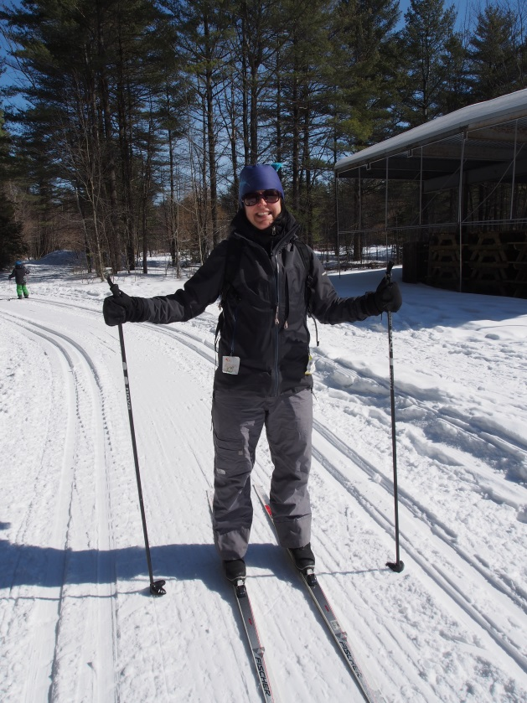
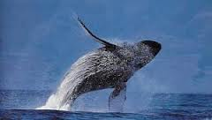
Qui vous enseignera cette session-ci?

Slide 4
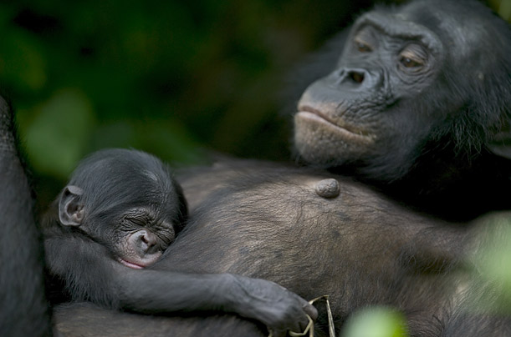
Présentation sommaire du plan de cours

Slide 5
Calendrier du Module I le système digestif, musculaire et squelettique

Slide 6
Les exigences du prof & Le site Web
http://mapage.clg.qc.ca/carolineasselin/

Slide 7
Ce qu’il vous faut pour suivre le cours…
Le livre « Anatomie et physiologie humaine 2010 ».
Le recueil de laboratoire (1A14-058).
Le recueil du guide de présentation des travaux en biologie (1A14-061).
Un sarrau pour les laboratoires.
Un cartable pour vous garder bien structuré…
Une grande curiosité.
Une soif de savoir.
Vouloir participer et avoir du plaisir.
Vouloir partager vos idées, vos points de vue ainsi que vos connaissances avec les autres.

Slide 8
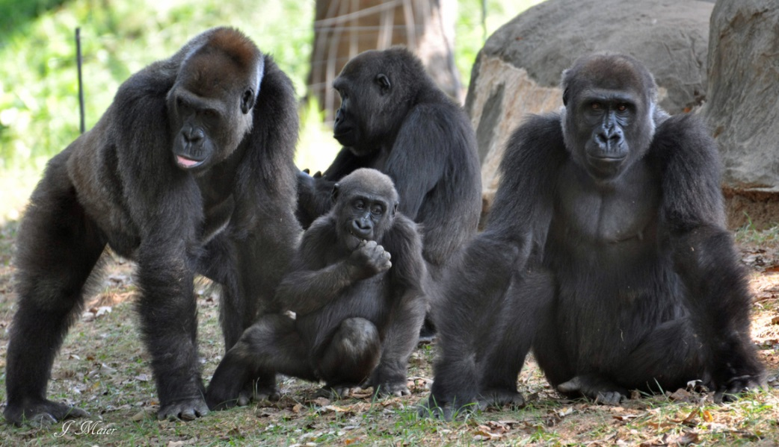
La présentation des participants
Que faites-vous de vos temps libres?
Vous aspirez à pratiquer quelle profession?

